Slide 1
KÍNH CHÀO QUÝ THẦY CÔ VỀ DỰ GIỜ
MÔN
Líp 3

Slide 2
Chào mừng các em đến với lớp học

Slide 3
KHỞI ĐỘNG

Slide 4
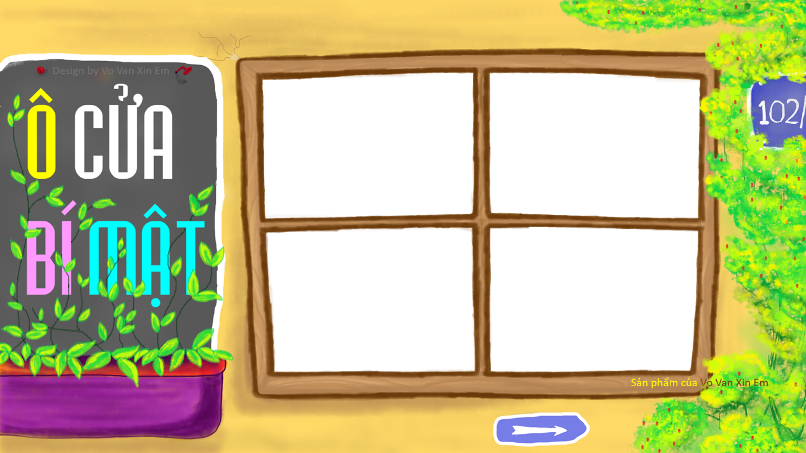
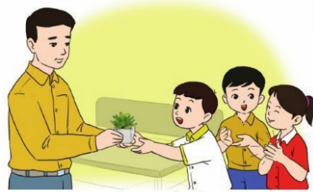
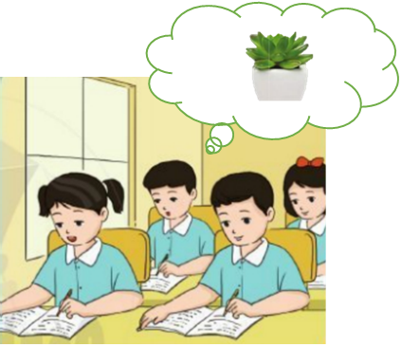
Notes:
- Gv click vào ô số hs chọn, câu hỏi sẽ hiện ra.
- GV click vào hình đen, tranh sẽ hiện ra

Slide 5
(Tiết 3+4)

Slide 6
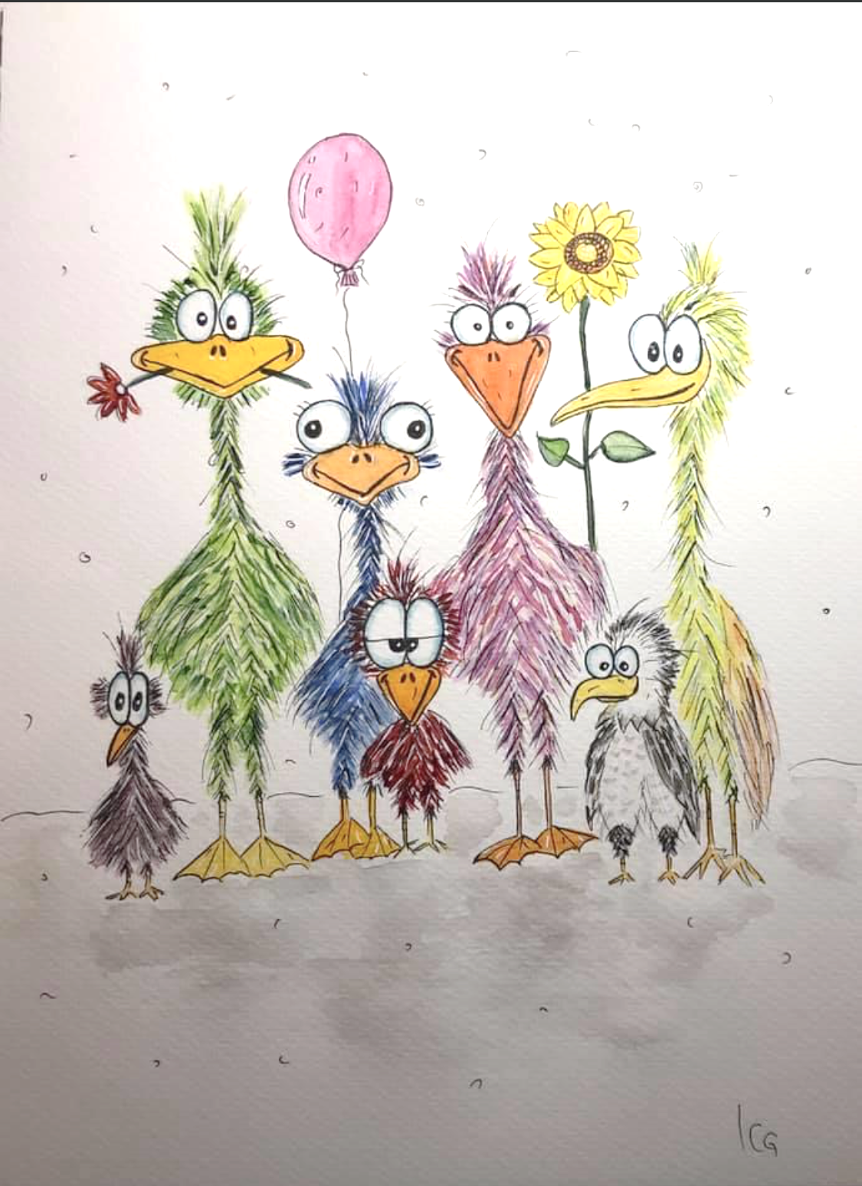

Slide 7
Quan sát các tác phẩm mĩ thuật dưới đây và cho biết:
+ Màu sắc và hình dáng
+ Vật liệu tạo hình sản phẩm

Slide 9
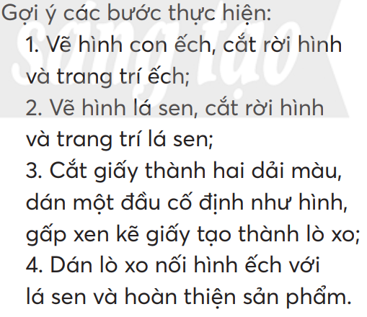

Slide 10
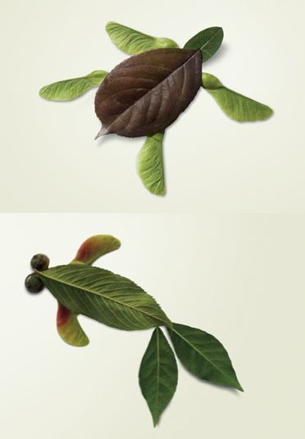
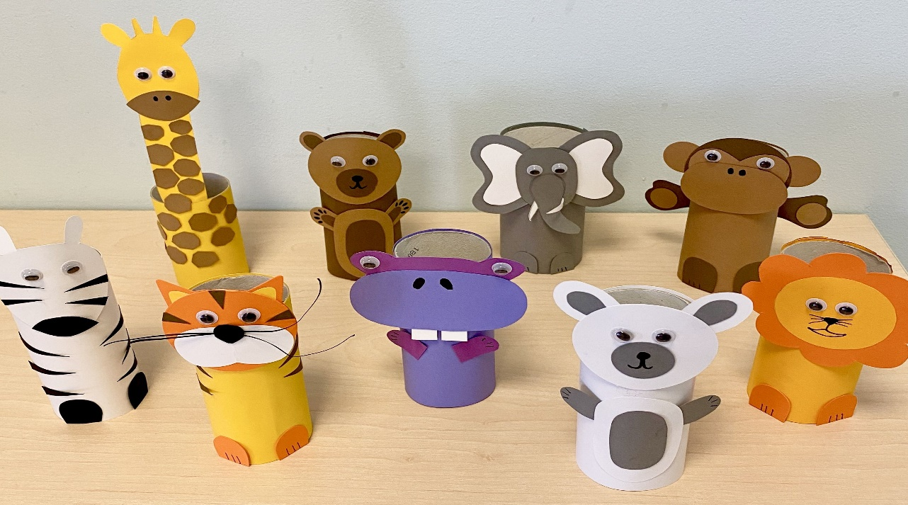
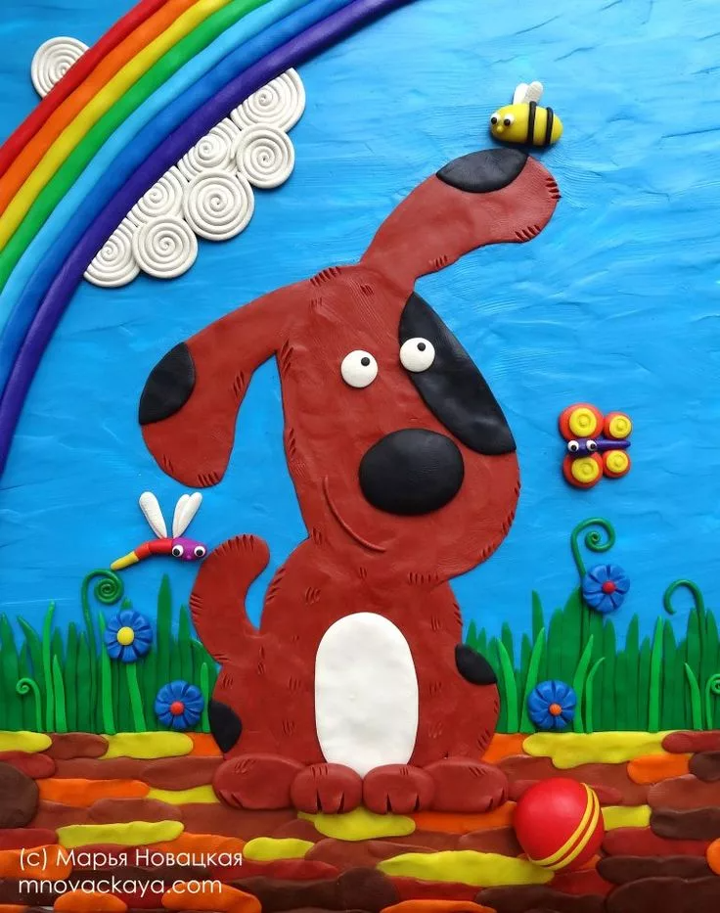
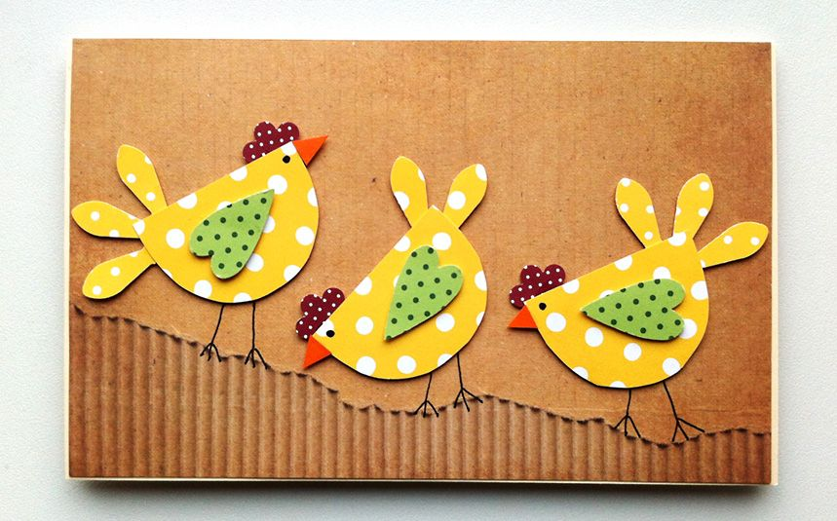
Tham khảo sản phẩm mĩ thuật

Slide 11
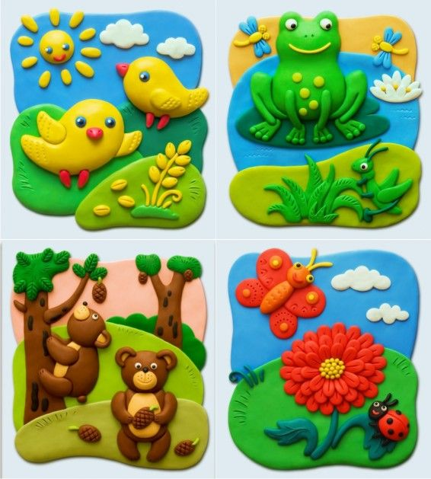

Slide 12
Góc chia sẻ sản phẩm

Slide 14
